Slide 1
TREINAMENTO C#
Por Felipe Junior Machado
e Vilson Moro

Slide 2

GIT
Criando projeto no GIT.
Commit – comitando o projeto.
Pull – enviando pra nuvem.

Slide 3

PONTOS DE Atenção
“ ; ”
Fechamento das Chaves { }
Contextos dos parênteses.
Resolução dos erros em sequencia.

Slide 4
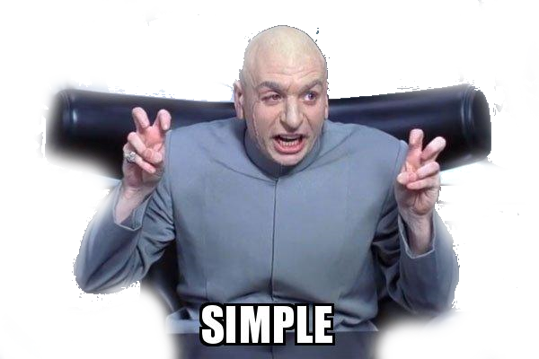
Array
string[] listBase = new string[2]{"Valr", "Valr" };
string[,] ListBase = new string[2,2] {{"Val1","Val1,1" }, {"Val2","Val2,2" }};
GetLength(0) ?

Slide 5
BIBLIOTECA ONLINE

